Slide 1
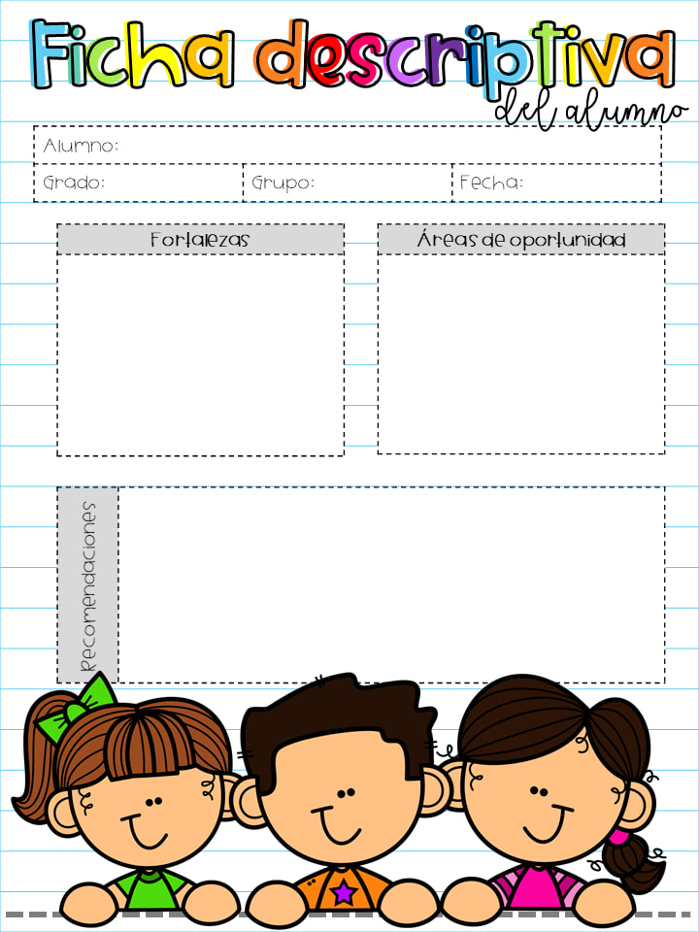
Antony Tadeo Castillo Vázquez
3°
“B”
20/May/2021
Pedirle que concluya sus tareas diarias y se esfuerce por hacerlo lo mejor posible, alagarle sus
trabajos cuando los haga con mayor esfuerzo y dedicación, así experimentará sentimiento de
logro y éxito.

Slide 2
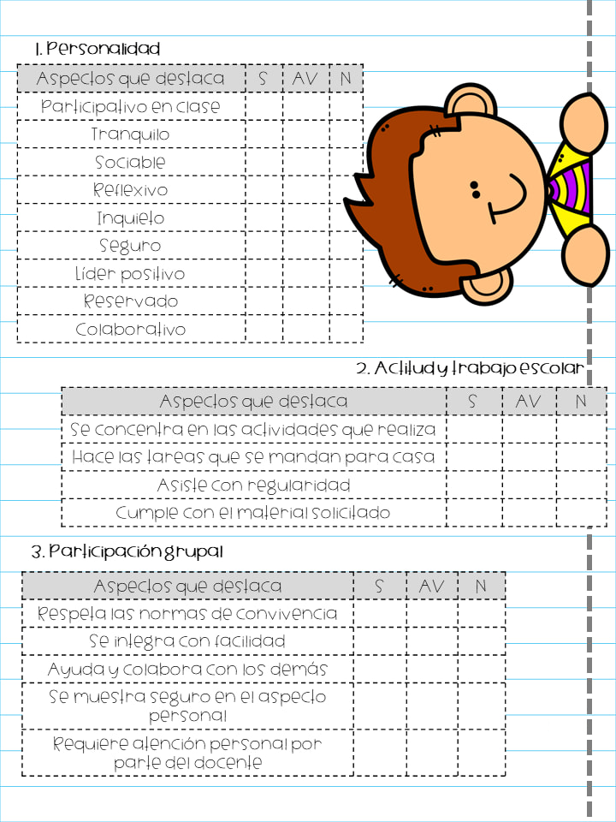

Slide 3
Ashley Camila Cazarez Saucedo
3°
“B”
20/May/2021
Realiza conteo con orden estable hasta el 15 o más, al contar existe correspondencia uno a uno, se inicia en la cardinalidad.
Identifica algunas acciones que dañan y cuidan a la naturaleza.
Al realizar comentarios sobre algún tema sus ideas están estrechamente relacionadas con las imágenes o la temática.
En ocasiones a través de la inseguridad que llega a tener, dice no puedo hacerlo o yo no sé.
Propiciar intercambios en los que identifique en qué se parece a otros, identificar sus cualidades,
gustos e intereses para que aprenda a confiar en sus capacidades.

Slide 5
Renata Fernández Hernández
3°
“B”
20/May/2021
Realiza conteo con orden estable hasta el 15 o más, al contar existe correspondencia uno a uno, se inicia en la cardinalidad.
Identifica algunas acciones que dañan y cuidan a la naturaleza.
Al realizar comentarios sobre algún tema sus ideas están estrechamente relacionadas con las imágenes o la temática.
Es necesario cuestionarle para que participe.
Invitarla a que exprese lo que piensa y hacerle saber que es importante para los demás lo que
ella quiere decir.

Slide 7
Juan Fausto Guardiola Domínguez
3°
“B”
20/May/2021
Realiza conteo con orden estable hasta el 15 o más, al contar existe correspondencia uno a uno, se inicia en la cardinalidad.
Identifica algunas acciones que dañan y cuidan a la naturaleza.
Al realizar comentarios sobre algún tema sus ideas están estrechamente relacionadas con las imágenes o la temática.
Muestra dificultad para saltar en dos pies, para trepar y lanzar objetos.
El uso del lenguaje que utiliza es limitado.
Canalización para atención con especialista en el
área de lenguaje.
Promover el movimiento del cuerpo a través de diferentes ritmos musicales, propiciar el uso del
silencio como un medio de autorregulación.

Slide 9
Carlos Yuriel Hernández Mata
3°
“B”
20/May/2021
Pedirle que concluya sus tareas diarias y se esfuerce por hacerlo lo mejor posible, alagarle sus
trabajos cuando los haga con mayor esfuerzo y dedicación, así experimentará sentimiento de
logro y éxito.

Slide 11
Oscar Andrés Hernández Reséndiz
3°
“B”
20/May/2021
Pedirle que concluya sus tareas diarias y se esfuerce por hacerlo lo mejor posible, alagarle sus
trabajos cuando los haga con mayor esfuerzo y dedicación, así experimentará sentimiento de
logro y éxito.

Slide 13
Ángel Enrique Herrera Muñoz
3°
“B”
20/May/2021
Realiza conteo con orden estable hasta el 15 o más, al contar existe correspondencia uno a uno, se inicia en la cardinalidad.
Identifica algunas acciones que dañan y cuidan a la naturaleza.
Al realizar comentarios sobre algún tema sus ideas están estrechamente relacionadas con las imágenes o la temática.
Se le dificultan las actividades motoras de estabilización como el equilibrio.
Es necesario cuestionarle para que participe.
Propiciar diversos juegos en los que establezca referencias espaciales a partir de su cuerpo y otros objetos y personas y aprenda a esperar turnos.
Dejar que resuelva situaciones de elección por sí mismo, propiciará la autonomía. Involucrarlo en retos nuevos y demostrarle que es capaz de hacerlos, que la práctica lo hará mejorar.

Slide 15
Alexa Fernanda López Martínez
3°
“B”
20/May/2021
Realiza conteo con orden estable hasta el 15 o más, al contar existe correspondencia uno a uno, se inicia en la cardinalidad.
Identifica algunas acciones que dañan y cuidan a la naturaleza.
Al realizar comentarios sobre algún tema sus ideas están estrechamente relacionadas con las imágenes o la temática.
Al expresar ideas comparte poca información, es necesario ayudarle a organizar sus ideas.
Se muestra tímida e insegura al participar, con ayuda de la maestra se anima a hacerlo.
Dejar que resuelva situaciones de elección por sí misma, propiciará la autonomía. Involucrarla
en retos nuevos y demostrarle que es capaz de hacerlos, que la práctica la hará mejorar.

Slide 17
Arehisy Yoselin Martínez García
3°
“B”
20/May/2021
Realiza conteo con orden estable hasta el 15 o más, al contar existe correspondencia uno a uno, se inicia en la cardinalidad.
Identifica algunas acciones que dañan y cuidan a la naturaleza.
Al realizar comentarios sobre algún tema sus ideas están estrechamente relacionadas con las imágenes o la temática.
Es necesario cuestionarle para que participe.
Dejar que resuelva situaciones de elección por sí misma, propiciará la autonomía. Involucrarla
en retos nuevos y demostrarle que es capaz de hacerlos, que la práctica la hará mejorar.

Slide 19
Grecia Carolina Martínez Reyes
3°
“B”
20/May/2021
Realiza conteo con orden estable hasta el 15 o más, al contar existe correspondencia uno a uno, se inicia en la cardinalidad.
Identifica algunas acciones que dañan y cuidan a la naturaleza.
Al realizar comentarios sobre algún tema sus ideas están estrechamente relacionadas con las imágenes o la temática.
Al expresar ideas comparte poca información, es necesario ayudarle a organizar sus ideas.
Se muestra tímida e insegura al participar, con ayuda de la maestra se anima a hacerlo.
Pedirle que concluya sus tareas diarias y se esfuerce por hacerlo lo mejor posible, alagarle sus
trabajos cuando los haga con mayor esfuerzo y dedicación, así experimentará sentimiento de
logro y éxito.

Slide 21
Ashley Ximena Moreno Nava
3°
“B”
20/May/2021
Realiza conteo con orden estable hasta el 15 o más, al contar existe correspondencia uno a uno, se inicia en la cardinalidad.
Identifica algunas acciones que dañan y cuidan a la naturaleza.
Al realizar comentarios sobre algún tema sus ideas están estrechamente relacionadas con las imágenes o la temática.
Al expresar ideas comparte poca información, es necesario ayudarle a organizar sus ideas.
Se muestra tímida e insegura al participar, con ayuda de la maestra se anima a hacerlo.
Dejar que resuelva situaciones de elección por sí misma, propiciará la autonomía. Involucrarla
en retos nuevos y demostrarle que es capaz de hacerlos, que la práctica la hará mejorar.

Slide 23
Neli Tamara Muñiz Ramírez
3°
“B”
20/May/2021
Realiza conteo con orden estable hasta el 15 o más, al contar existe correspondencia uno a uno, se inicia en la cardinalidad.
Identifica algunas acciones que dañan y cuidan a la naturaleza.
Al realizar comentarios sobre algún tema sus ideas están estrechamente relacionadas con las imágenes o la temática.
Al expresar ideas comparte poca información, es necesario ayudarle a organizar sus ideas.
Se muestra tímida e insegura al participar, con ayuda de la maestra se anima a hacerlo.
Dejar que resuelva situaciones de elección por sí misma, propiciará la autonomía. Involucrarla
en retos nuevos y demostrarle que es capaz de hacerlos, que la práctica la hará mejorar.

Slide 25
Frida Guadalupe Ontiveros Hernández
3°
“B”
20/May/2021
Pedirle que concluya sus tareas diarias y se esfuerce por hacerlo lo mejor posible, alagarle sus
trabajos cuando los haga con mayor esfuerzo y dedicación, así experimentará sentimiento de
logro y éxito.

Slide 27
Angie Yamileth Oyervides Zertuche
3°
“B”
20/May/2021
Realiza conteo con orden estable hasta el 15 o más, al contar existe correspondencia uno a uno, se inicia en la cardinalidad.
Identifica algunas acciones que dañan y cuidan a la naturaleza.
Al realizar comentarios sobre algún tema sus ideas están estrechamente relacionadas con las imágenes o la temática.
Se le dificulta identificar cualidades o intereses que tiene, así como describir con seguridad características físicas.
Dejar que resuelva situaciones de elección por sí misma, propiciará la autonomía. Involucrarla
en retos nuevos y demostrarle que es capaz de hacerlos, que la práctica la hará mejorar.

Slide 29
Dilan Pérez Aguirre
3°
“B”
20/May/2021
Pedirle que concluya sus tareas diarias y se esfuerce por hacerlo lo mejor posible, alagarle sus
trabajos cuando los haga con mayor esfuerzo y dedicación, así experimentará sentimiento de
logro y éxito.

Slide 31
Natalia Ponce Flores
3°
“B”
20/May/2021
Realiza conteo con orden estable hasta el 15 o más, al contar existe correspondencia uno a uno, se inicia en la cardinalidad.
Identifica algunas acciones que dañan y cuidan a la naturaleza.
Al realizar comentarios sobre algún tema sus ideas están estrechamente relacionadas con las imágenes o la temática.
Es necesario cuestionarle para que participe.
Pedirle que concluya sus tareas diarias y se esfuerce por hacerlo lo mejor posible, alagarle sus trabajos cuando los haga con mayor esfuerzo y dedicación, así experimentará sentimiento de
logro y éxito.

Slide 33
Haniel Adan Posada Alvarado
3°
“B”
20/May/2021
Realiza conteo con orden estable hasta el 15 o más, al contar existe correspondencia uno a uno, se inicia en la cardinalidad.
Identifica algunas acciones que dañan y cuidan a la naturaleza.
Al realizar comentarios sobre algún tema sus ideas están estrechamente relacionadas con las imágenes o la temática.
Es necesario pedirle que participe.
Pedirle que concluya sus tareas diarias y se esfuerce por hacerlo lo mejor posible, alagarle sus trabajos cuando los haga con mayor esfuerzo y dedicación, así experimentará sentimiento de
logro y éxito.

Slide 35
Gerardo Damián Puente Pacheco
3°
“B”
20/May/2021
Pedirle que concluya sus tareas diarias y se esfuerce por hacerlo lo mejor posible, alagarle sus
trabajos cuando los haga con mayor esfuerzo y dedicación, así experimentará sentimiento de
logro y éxito.

Slide 37
Sebastián Quiñonez García
3°
“B”
20/May/2021
Realiza conteo con orden estable hasta el 15 o más, al contar existe correspondencia uno a uno, se inicia en la cardinalidad.
Identifica algunas acciones que dañan y cuidan a la naturaleza.
Al realizar comentarios sobre algún tema sus ideas están estrechamente relacionadas con las imágenes o la temática.
Es necesario cuestionarle para que participe.
Dejar que resuelva situaciones de elección por sí misma, propiciará la autonomía. Involucrarlo
en retos nuevos y demostrarle que es capaz de hacerlos, que la práctica lo hará mejorar.

Slide 39
Angie Geraldine Ramírez de la Ola
3°
“B”
20/May/2021
Realiza conteo con orden estable hasta el 15 o más, al contar existe correspondencia uno a uno, se inicia en la cardinalidad.
Identifica algunas acciones que dañan y cuidan a la naturaleza.
Al realizar comentarios sobre algún tema sus ideas están estrechamente relacionadas con las imágenes o la temática.
Se muestra insegura al participar,
con ayuda de la maestra se anima a
hacerlo.
Dejar que resuelva situaciones de elección por sí misma, propiciará la autonomía. Involucrarlo
en retos nuevos y demostrarle que es capaz de hacerlos, que la práctica lo hará mejorar.

Slide 41
Ariana Elizabeth Ramos Pérez
3°
“B”
20/May/2021
Realiza conteo con orden estable hasta el 15 o más, al contar existe correspondencia uno a uno, se inicia en la cardinalidad.
Identifica algunas acciones que dañan y cuidan a la naturaleza.
Al realizar comentarios sobre algún tema sus ideas están estrechamente relacionadas con las imágenes o la temática.
Se le dificulta identificar cualidades o intereses que tiene, así como describir con seguridad características físicas.
Dejar que resuelva situaciones de elección por sí misma, propiciará la autonomía. Involucrarlo
en retos nuevos y demostrarle que es capaz de hacerlos, que la práctica lo hará mejorar.

Slide 43
Sebastián Revilla Cruz
3°
“B”
20/May/2021
Pedirle que concluya sus tareas diarias y se esfuerce por hacerlo lo mejor posible, alagarle sus
trabajos cuando los haga con mayor esfuerzo y dedicación, así experimentará sentimiento de
logro y éxito.

Slide 45
Paula Rivero Rodríguez
3°
“B”
20/May/2021
Realiza conteo con orden estable hasta el 15 o más, al contar existe correspondencia uno a uno, se inicia en la cardinalidad.
Identifica algunas acciones que dañan y cuidan a la naturaleza.
Al realizar comentarios sobre algún tema sus ideas están estrechamente relacionadas con las imágenes o la temática.
Se muestra tímida al participar
Dejar que resuelva situaciones de elección por sí misma, propiciará la autonomía. Involucrarlo
en retos nuevos y demostrarle que es capaz de hacerlos, que la práctica lo hará mejorar.

Slide 47
Romina Rodríguez Obregón
3°
“B”
20/May/2021
Realiza conteo con orden estable hasta el 15 o más, al contar existe correspondencia uno a uno, se inicia en la cardinalidad.
Identifica algunas acciones que dañan y cuidan a la naturaleza.
Al realizar comentarios sobre algún tema sus ideas están estrechamente relacionadas con las imágenes o la temática.
Al expresar ideas comparte información, es necesario ayudarle a organizar sus ideas.
Dejar que resuelva situaciones de elección por sí misma, propiciará la autonomía. Involucrarlo
en retos nuevos y demostrarle que es capaz de hacerlos, que la práctica lo hará mejorar.

Slide 49
Fátima Sofia Rueda Moreno
3°
“B”
20/May/2021
Pedirle que concluya sus tareas diarias y se esfuerce por hacerlo lo mejor posible, alagarle sus
trabajos cuando los haga con mayor esfuerzo y dedicación, así experimentará sentimiento de
logro y éxito.

Slide 51
Samanta Sánchez Aldaco
3°
“B”
20/May/2021
Realiza conteo con orden estable hasta el 15 o más, al contar existe correspondencia uno a uno, se inicia en la cardinalidad.
Identifica algunas acciones que dañan y cuidan a la naturaleza.
Al realizar comentarios sobre algún tema sus ideas están estrechamente relacionadas con las imágenes o la temática.
Se muestra tímida al participar
Dejar que resuelva situaciones de elección por sí misma, propiciará la autonomía. Involucrarlo
en retos nuevos y demostrarle que es capaz de hacerlos, que la práctica lo hará mejorar.

Slide 53
Jaasiel Esau Sustaita González
3°
“B”
20/May/2021
Realiza conteo con orden estable hasta el 15 o más, al contar existe correspondencia uno a uno, se inicia en la cardinalidad.
Identifica algunas acciones que dañan y cuidan a la naturaleza.
Al realizar comentarios sobre algún tema sus ideas están estrechamente relacionadas con las imágenes o la temática.
Muestra dificultad para saltar en dos pies, para trepar y lanzar objetos.
El uso del lenguaje que utiliza es limitado.
Canalización para atención con especialista en el
área de lenguaje.
Dejar que resuelva situaciones de elección por sí misma, propiciará la autonomía. Involucrarlo
en retos nuevos y demostrarle que es capaz de hacerlos, que la práctica lo hará mejorar.

Slide 55
Cristian Eduardo Tovar López
3°
“B”
20/May/2021
Pedirle que concluya sus tareas diarias y se esfuerce por hacerlo lo mejor posible, alagarle sus
trabajos cuando los haga con mayor esfuerzo y dedicación, así experimentará sentimiento de
logro y éxito.

Slide 57
Jeziel Turrubiates Guerrero
3°
“B”
20/May/2021
Realiza conteo con orden estable hasta el 15 o más, al contar existe correspondencia uno a uno, se inicia en la cardinalidad.
Identifica algunas acciones que dañan y cuidan a la naturaleza.
Al realizar comentarios sobre algún tema sus ideas están estrechamente relacionadas con las imágenes o la temática.
Al expresar ideas comparte poca información, es necesario ayudarle a organizar sus ideas.
Se muestra tímido al participar, con ayuda de la maestra se anima a hacerlo.
Dejar que resuelva situaciones de elección por sí misma, propiciará la autonomía. Involucrarla
en retos nuevos y demostrarle que es capaz de hacerlos, que la práctica la hará mejorar.

Slide 59
Paola Alejandra Vázquez Arguello
3°
“B”
20/May/2021
Pedirle que concluya sus tareas diarias y se esfuerce por hacerlo lo mejor posible, alagarle sus
trabajos cuando los haga con mayor esfuerzo y dedicación, así experimentará sentimiento de
logro y éxito.

Slide 61
Gibran Alexander Vázquez Muñoz
3°
“B”
20/May/2021
Pedirle que concluya sus tareas diarias y se esfuerce por hacerlo lo mejor posible, alagarle sus
trabajos cuando los haga con mayor esfuerzo y dedicación, así experimentará sentimiento de
logro y éxito.

Slide 63
Axel Fernando Vázquez Salas
3°
“B”
20/May/2021
Realiza conteo con orden estable hasta el 15 o más, al contar existe correspondencia uno a uno, se inicia en la cardinalidad.
Identifica algunas acciones que dañan y cuidan a la naturaleza.
Al realizar comentarios sobre algún tema sus ideas están estrechamente relacionadas con las imágenes o la temática.
Al expresar ideas comparte poca información, es necesario ayudarle a organizar sus ideas.
Se muestra tímido al participar, con ayuda de la maestra se anima a hacerlo.
Dejar que resuelva situaciones de elección por sí misma, propiciará la autonomía. Involucrarla
en retos nuevos y demostrarle que es capaz de hacerlos, que la práctica la hará mejorar.

Slide 65
Cristofer Iván Velázquez Valerio
3°
“B”
20/May/2021
Realiza conteo con orden estable hasta el 15 o más, al contar existe correspondencia uno a uno, se inicia en la cardinalidad.
Identifica algunas acciones que dañan y cuidan a la naturaleza.
Al realizar comentarios sobre algún tema sus ideas están estrechamente relacionadas con las imágenes o la temática.
Al expresar ideas comparte poca información, es necesario ayudarle a organizar sus ideas.
Se muestra tímido e inseguro al participar, con ayuda de la maestra se anima a hacerlo.
Pedirle que concluya sus tareas diarias y se esfuerce por hacerlo lo mejor posible, alagarle sus
trabajos cuando los haga con mayor esfuerzo y dedicación, así experimentará sentimiento de
logro y éxito.

Slide 67
Eduardo Antonio Villegas Alvarado
3°
“B”
20/May/2021
Realiza conteo con orden estable hasta el 15 o más, al contar existe correspondencia uno a uno, se inicia en la cardinalidad.
Identifica algunas acciones que dañan y cuidan a la naturaleza.
Al realizar comentarios sobre algún tema sus ideas están estrechamente relacionadas con las imágenes o la temática.
Es necesario pedirle que
participe
Pedirle que concluya sus tareas diarias y se esfuerce por hacerlo lo mejor posible, alagarle sus
trabajos cuando los haga con mayor esfuerzo y dedicación, así experimentará sentimiento de
logro y éxito.

Slide 69
Dayana Lineth Hernández García
3°
“B”
20/May/2021
Realiza conteo con orden estable hasta el 15 o más, al contar existe correspondencia uno a uno, se inicia en la cardinalidad.
Identifica algunas acciones que dañan y cuidan a la naturaleza.
Al realizar comentarios sobre algún tema sus ideas están estrechamente relacionadas con las imágenes o la temática.
Al expresar ideas comparte poca información, es necesario ayudarle a organizar sus ideas.
Se muestra tímida e insegura al participar, con ayuda de la maestra se anima a hacerlo.
Dejar que resuelva situaciones de elección por sí misma, propiciará la autonomía. Involucrarla
en retos nuevos y demostrarle que es capaz de hacerlos, que la práctica la hará mejorar.

Slide 71
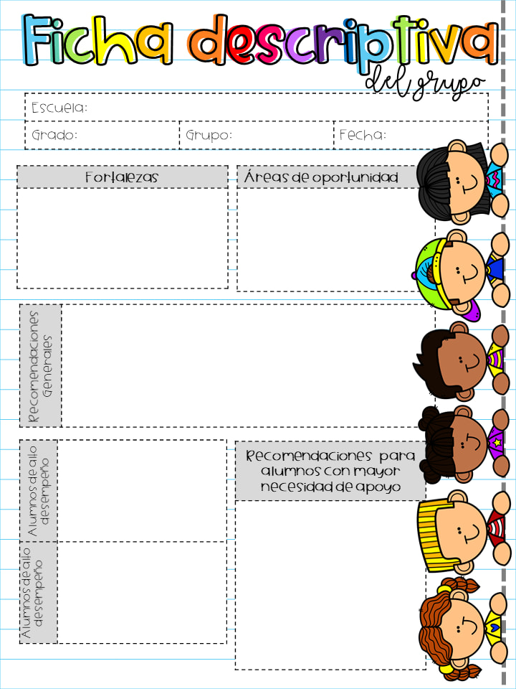
Jardín de Niños Nueva Creación T.M.
3°
“B”
20/May/2021
Es un grupo muy creativo
Se expresan muy bien dentro de videos
Muy destacados en campo de exploración
Constancia en los trabajos y tareas
Realizar de manera independiente y segura las actividades
Es necesario motivarlos para que cumplan con sus obligaciones
Seguir trabando en actividades diarias y continuas
Juan
Ángel
Alexa
Arehisy
Neli
Yamileth
Sebastián
Angie
Paula
Samanta
Jassiel
Axel
Dayana
Seguir trabando en actividades diarias y continuas.
En la responsabilidad y esfuerzo.

